Slide 1
TỔNG KẾT CÁ NHÂN
Trần Văn Hiếu
Fresher K03
2020/07

Slide 2
Nội dung
Giới thiệu bản thân
Kinh nghiệm
Kết quả đạt được sau khoá Fresher
Mục tiêu trong tương lai

Slide 3
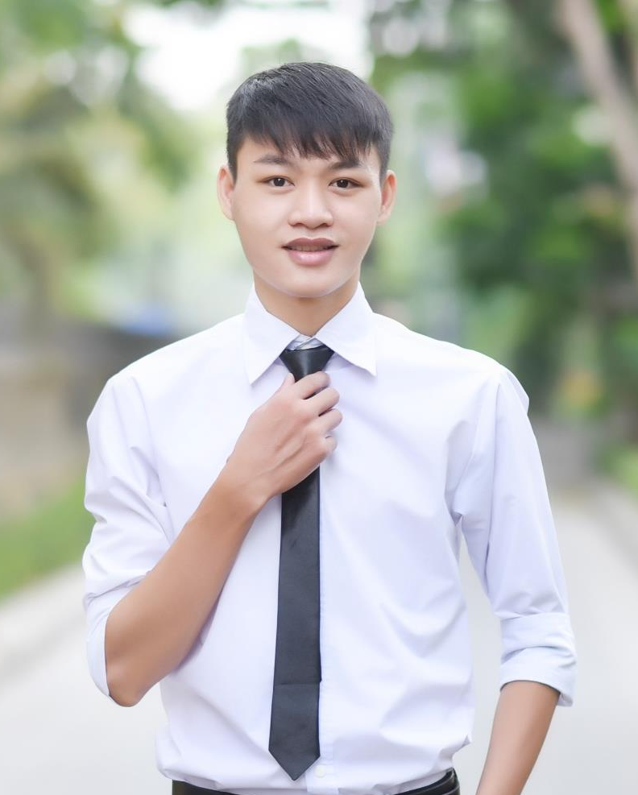
1. Giới thiệu bản thân
TRẦN VĂN HIẾU
Ngày sinh: 15/09/1997
Quê quán: Nghệ An
Học vấn: Đại học Sư Phạm Huế
Sở thích:
Thể thao: Bóng đá, cầu lông,…
Xem phim
Đọc sách, đọc truyện

Slide 4
1. Giới thiệu bản thân
Có trách nhiệm khi làm việc
Tự học, luôn sẵn sàng học hỏi
Chủ động trong công việc
Hoà đồng với đồng nghiệp
Research tốt
Chưa tham gia nhiều dự án thực tế
Chưa chuyên sâu ngôn ngữ
Nên đặt câu hỏi nhiều hơn
Tiếng Nhật
Điểm mạnh
Điểm yếu

Slide 5





2. Kinh nghiệm

Slide 6





3. Kết quả đạt được sau khoá Fresher

Slide 7
3. Kết quả đạt được sau khoá Fresher
Kỹ năng mềm
Quản lý thời gian
Làm việc hiệu quả
Làm việc nhóm
Quản lý bản thân
Giao tiếp trước đám đông

Slide 8

4. Mục tiêu trong tương lai
Trở thành nhân viên chính thức
Tham gia đội dự án
Hoàn thành tốt công việc được giao
Trong năm 2020: Đạt tiếng Nhật N5

Slide 9


